Slide 1

Brindes e Presentes
Orientações úteis.
Uma análise da Resolução nº 3, de 23/11/2000, da Comissão de Ética Pública e do Ofício Circular Nº 8/2019/AECI/GM/MEC

Slide 2
É possível que servidores públicos recebam brindes e presentes de entidades privadas?
Sim, é possível. Contudo, há uma série de limitações a essa atitude que devem ser levadas em consideração quando do recebimento e destinação desses itens.

Slide 3

Como isso funciona?
Por ocasião de algumas datas comemorativas ou eventos corporativos os servidores do MEC podem vir a ser agraciados com presentes e brindes. Todavia caberá a ele observar os Princípios que regem a Administração Pública.
Dúvidas: Consulte a Resolução nº 03, de 23 de novembro de 2000, que trata das regras sobre o tratamento de presentes e brindes aplicáveis às autoridades públicas, disponível no link: http://www.planalto.gov.br/ccivil_03/Codigos/codi_Conduta/resolucao3.htm

Slide 4

Qual a diferença entre Brindes e Presentes?
Brinde: é a lembrança distribuída a título de cortesia, propaganda, divulgação habitual ou por ocasião de eventos ou datas comemorativas de caráter histórico ou cultural que não ultrapassa o valor unitário de R$ 100,00 (cem reais).
Presentes: quando o objeto oferecido Ultrapassa o valor unitário de R$ 100,00 (cem reais).

Slide 5

Atenção: Existe uma proibição que se refere ao recebimento de presentes de qualquer valor, em razão do cargo que ocupa a autoridade, quando o ofertante for pessoa, empresa ou entidade que:
I – esteja sujeita à jurisdição regulatória do órgão a que pertença a autoridade;
II – tenha interesse pessoal, profissional ou empresarial em decisão que possa ser tomada pela autoridade, individualmente ou de caráter coletivo, em razão do cargo;
III – mantenha relação comercial com o órgão a que pertença a autoridade; ou
IV – represente interesse de terceiros, como procurador ou preposto, de pessoas, empresas ou entidades compreendidas nos itens acima citados.

Slide 6
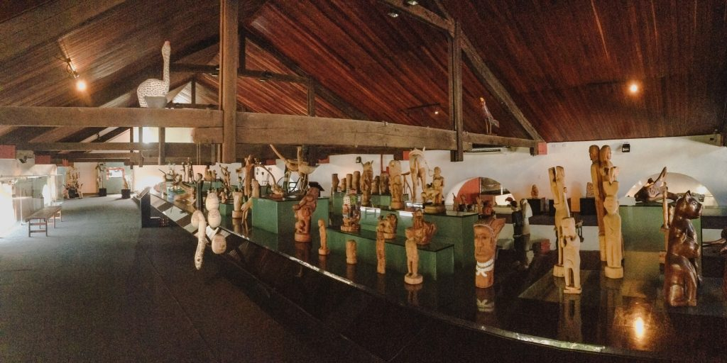
Não sendo viável a recusa ou a devolução imediata de presente cuja aceitação é vedada, a autoridade deverá adotar uma das seguintes providências:
I – tratando-se de bem de valor histórico, cultural ou artístico, destiná-lo ao acervo do Instituto do Patrimônio Histórico e Artístico Nacional-IPHAN para que este lhe dê o destino legal adequado;
II - promover a sua doação a entidade de caráter assistencial ou filantrópico reconhecida como de utilidade pública, desde que, tratando-se de bem não perecível, se comprometa a aplicar o bem ou o produto da sua alienação em suas atividades fim; ou
III - determinar a incorporação ao patrimônio da entidade ou do órgão público onde exerce a função.

Slide 7

Quando é permitida a aceitação de brindes:
I –que não tenham valor comercial ou sejam distribuídos por entidade de qualquer natureza a título de cortesia, propaganda, divulgação habitual ou por ocasião de eventos ou datas comemorativas de caráter histórico ou cultural, desde que não ultrapassem o valor unitário de R$ 100,00 (cem reais);
II – cuja periodicidade de distribuição não seja inferior a 12 (doze) meses; e
III – que sejam de caráter geral e, portanto, não se destinem a agraciar exclusivamente uma determinada autoridade;

Slide 8
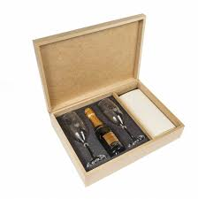
Quando será permitida a aceitação de presentes?
I – em razão de laços de parentesco ou amizade, desde que o seu custo seja arcado pelo próprio ofertante, e não por pessoa, empresa ou entidade que se enquadre em qualquer das hipóteses previstas no slide anterior;
II – quando ofertados por autoridades estrangeiras, nos casos protocolares em que houver reciprocidade ou em razão do exercício de funções diplomáticas.

Slide 9
Regras adotadas no âmbito do Ministério da Educação:
I - Os conjuntos de brindes a serem recebidos não podem ultrapassar o valor de R$ 100,00 (cem reais); ou seja, caso haja a entrega de um kit contendo mais de um item, o conjunto de todos os itens não poderá ultrapassar o valor de R$ 100,00.
II - caso a Unidade receba mais de um item do mesmo brinde, promova a realização de sorteio de forma a contemplar todos os servidores e colaboradores daquela unidade.
III – promova a realização do sorteio dos brindes recebidos e efetue o registro e arquivamento para eventuais esclarecimentos futuros. Poderá ser utilizado como modelo de documento para a distribuição dos brindes por meio de sorteio o modelo (SEI nº 1823175).

Slide 10
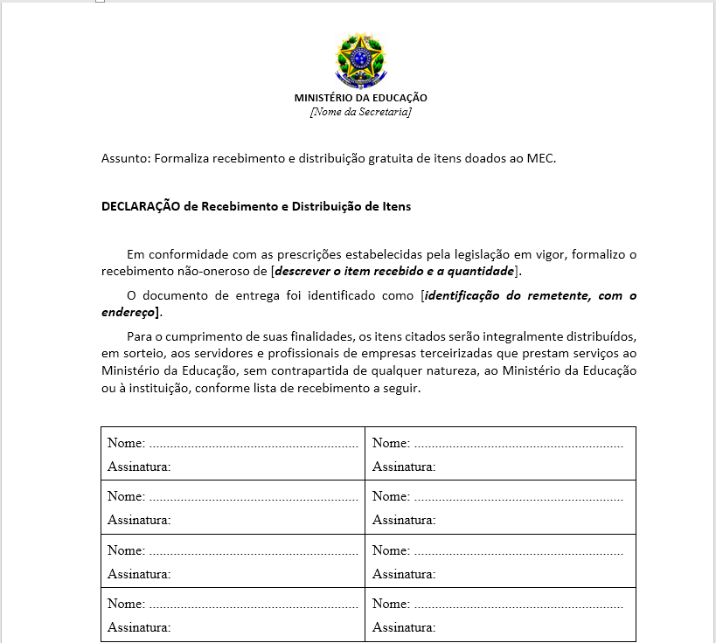
Documento Modelo de Termo de Sorteio (SEI 1823175):

Slide 11

Dúvidas:
Você poderá enviar um e-mail: aeci@mec.gov.br
Dúvidas:
aeci@mec.gov.br

